Slide 1
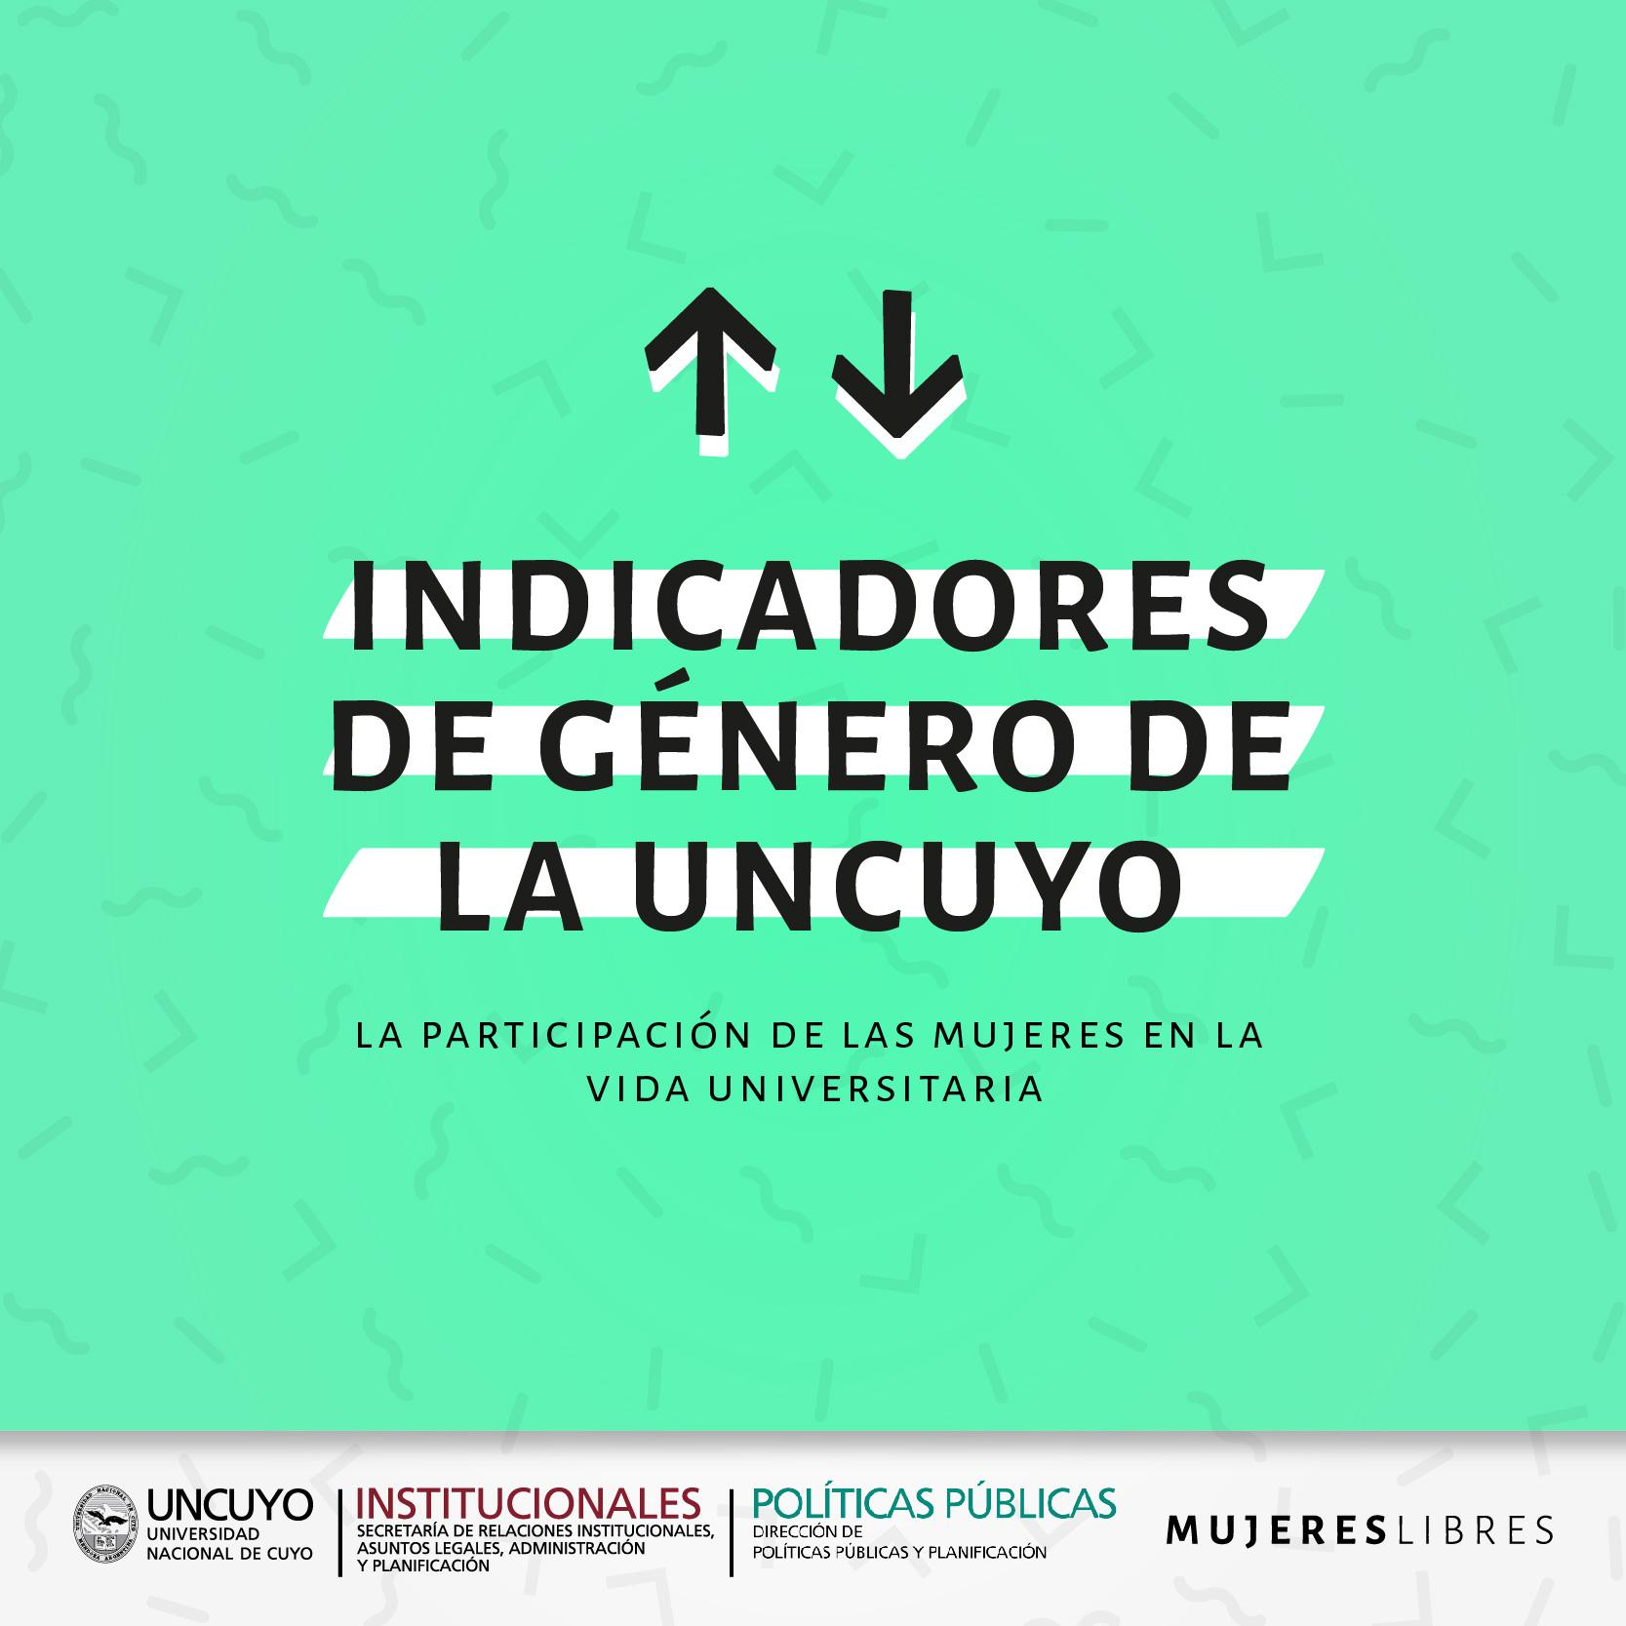

Slide 2
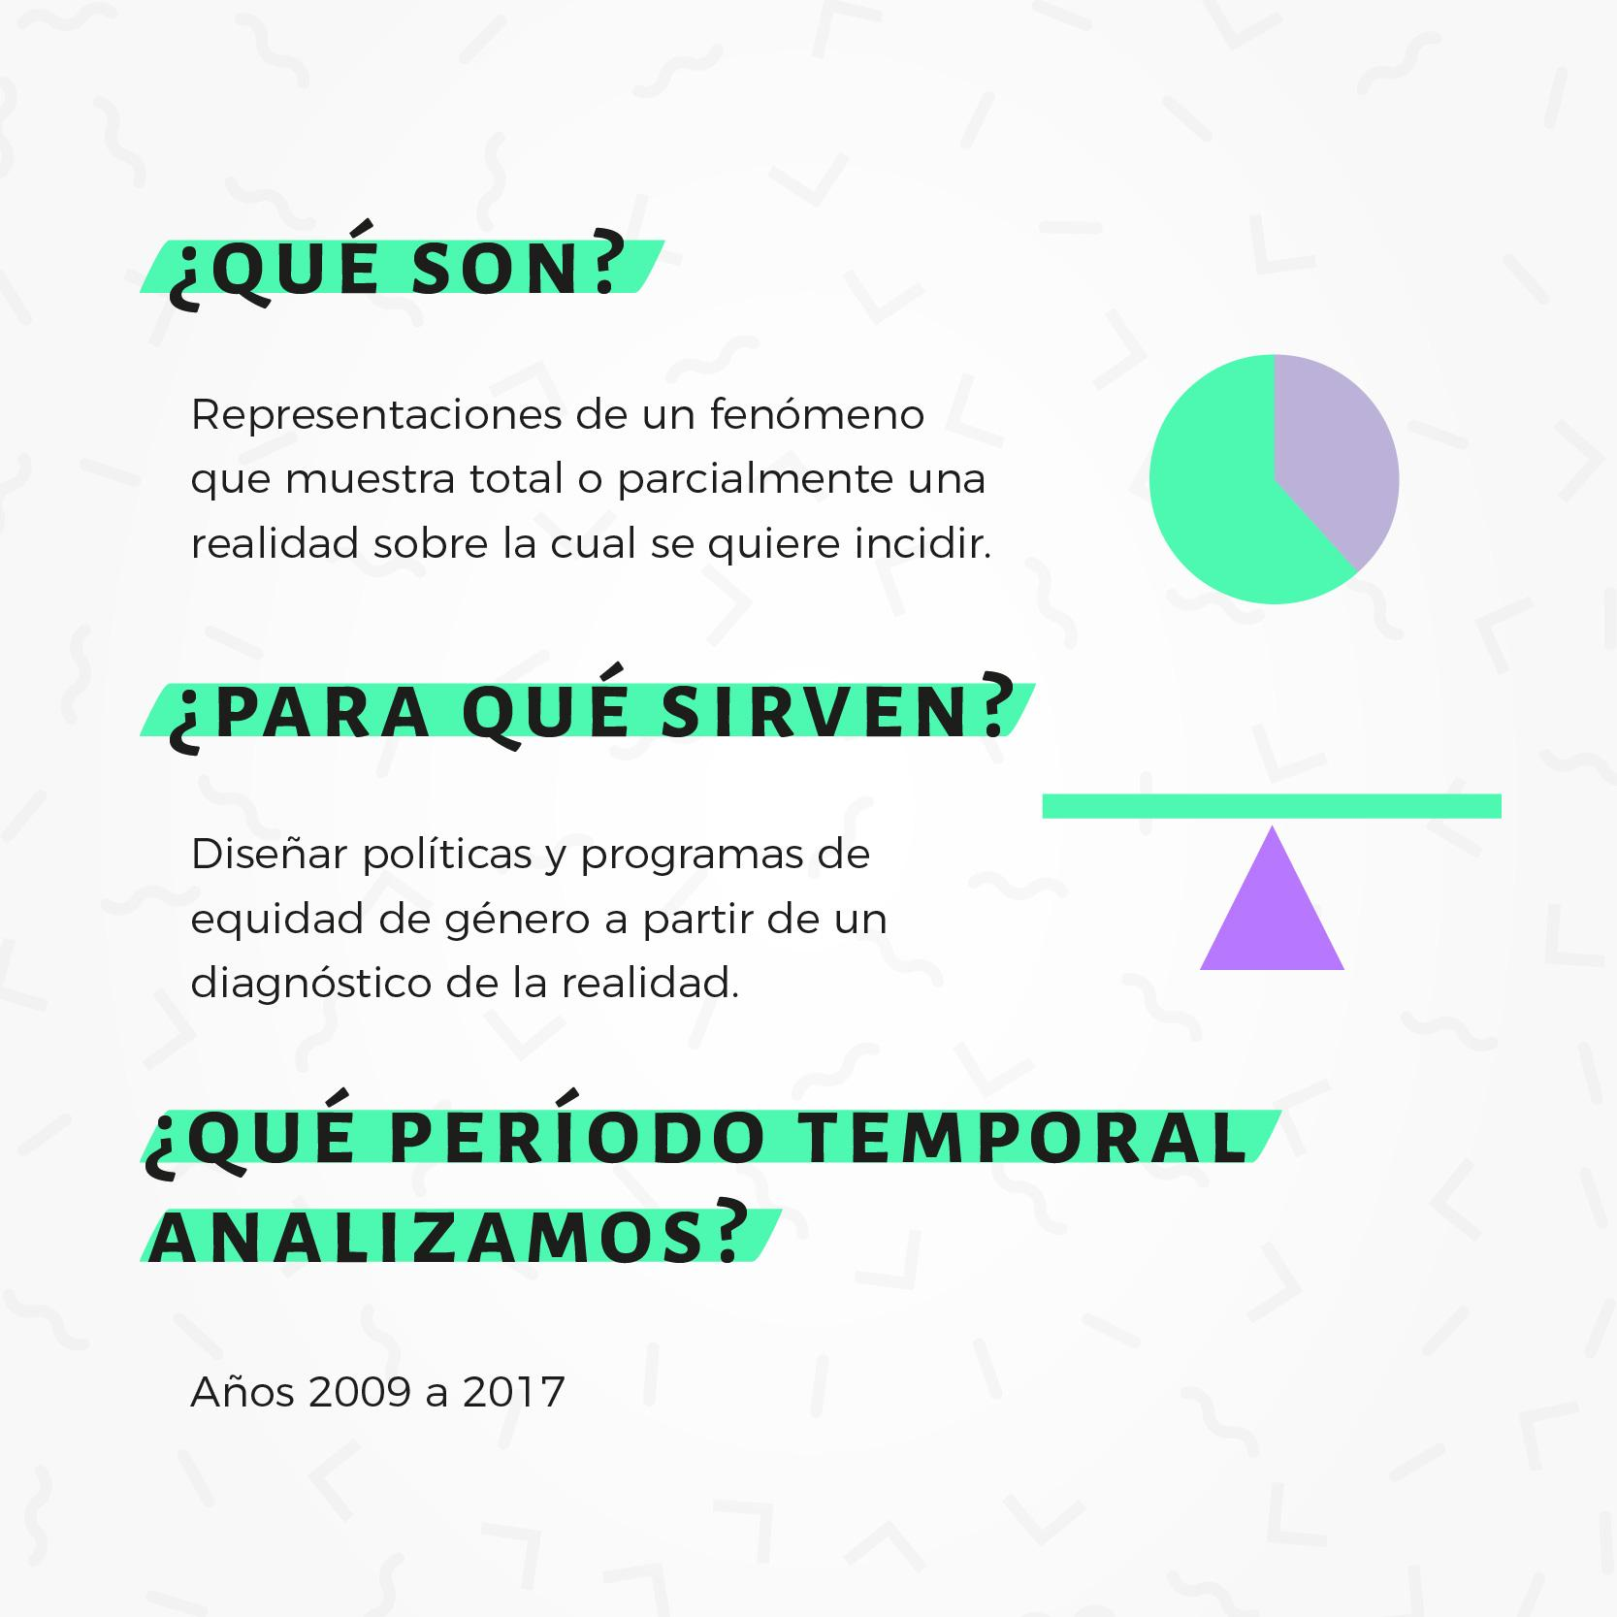
Primera etapa: Años 2009-2017
Segunda etapa: Años 2017-2022

Slide 3
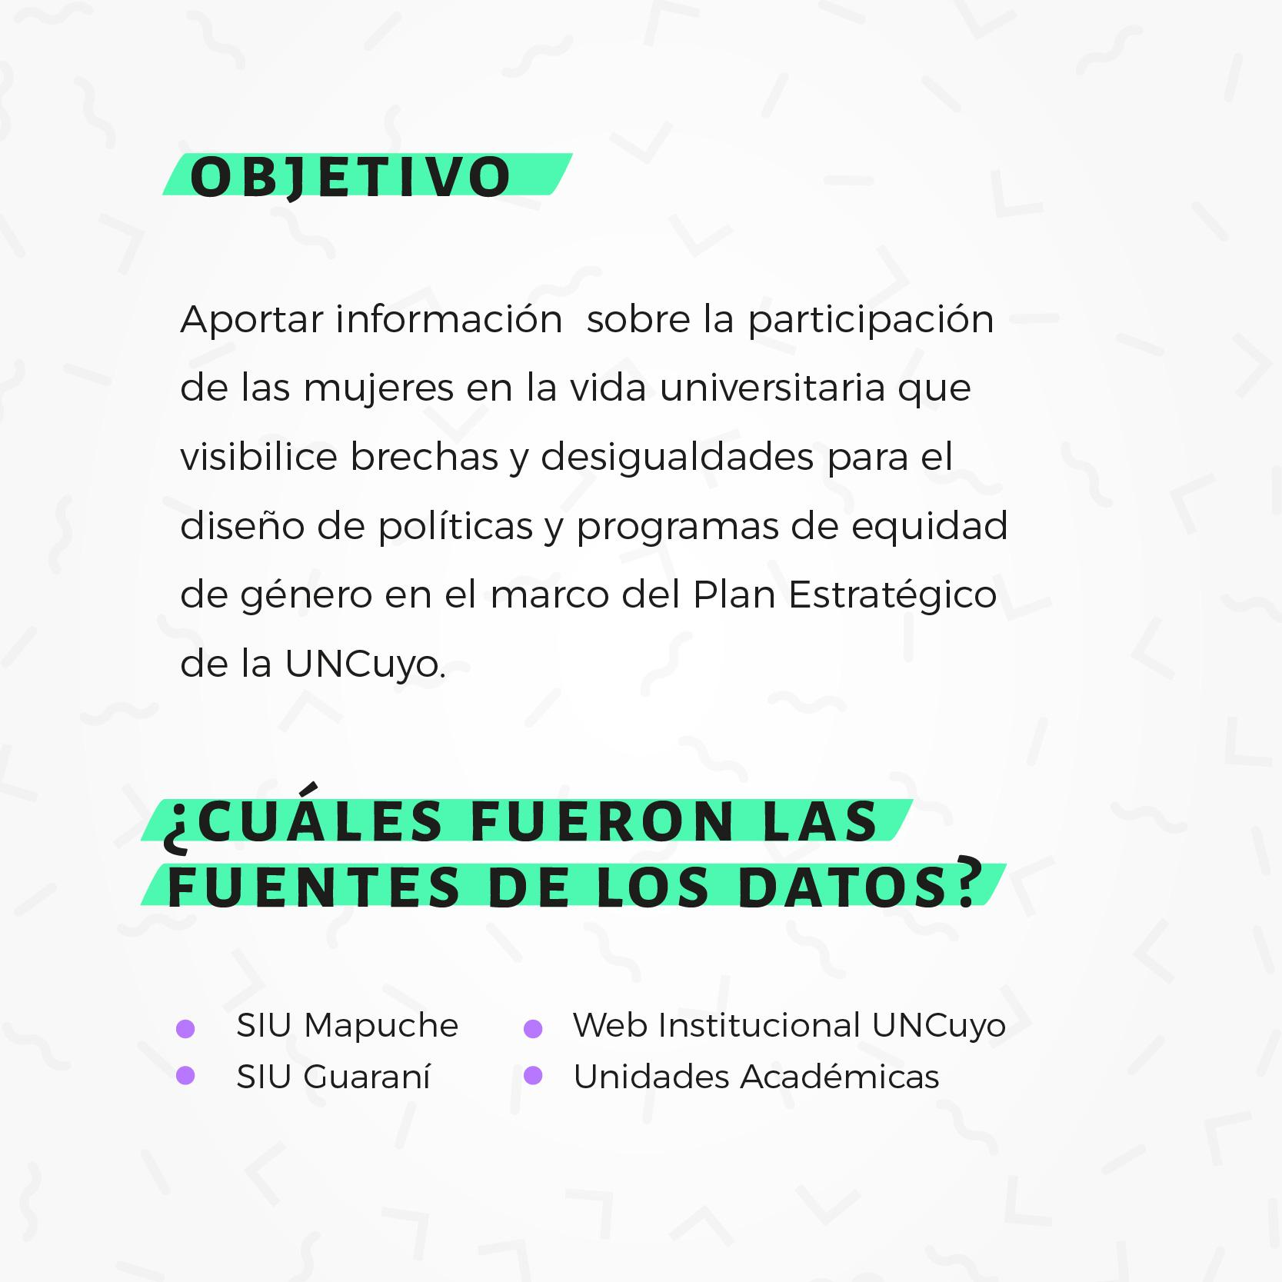

Slide 4
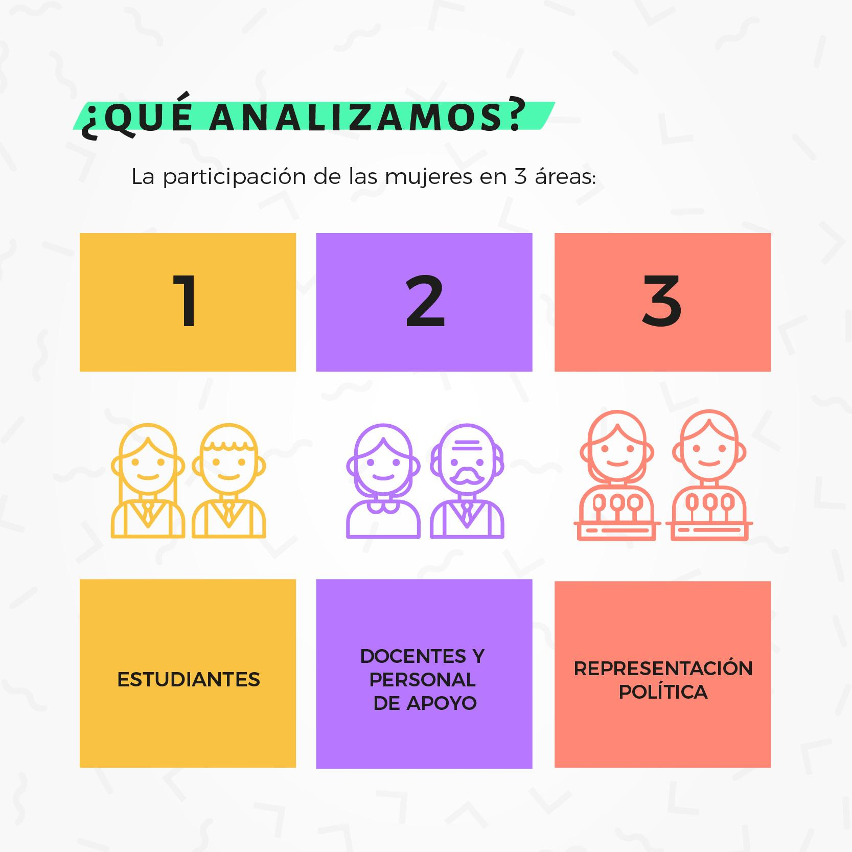

Slide 5


Slide 6
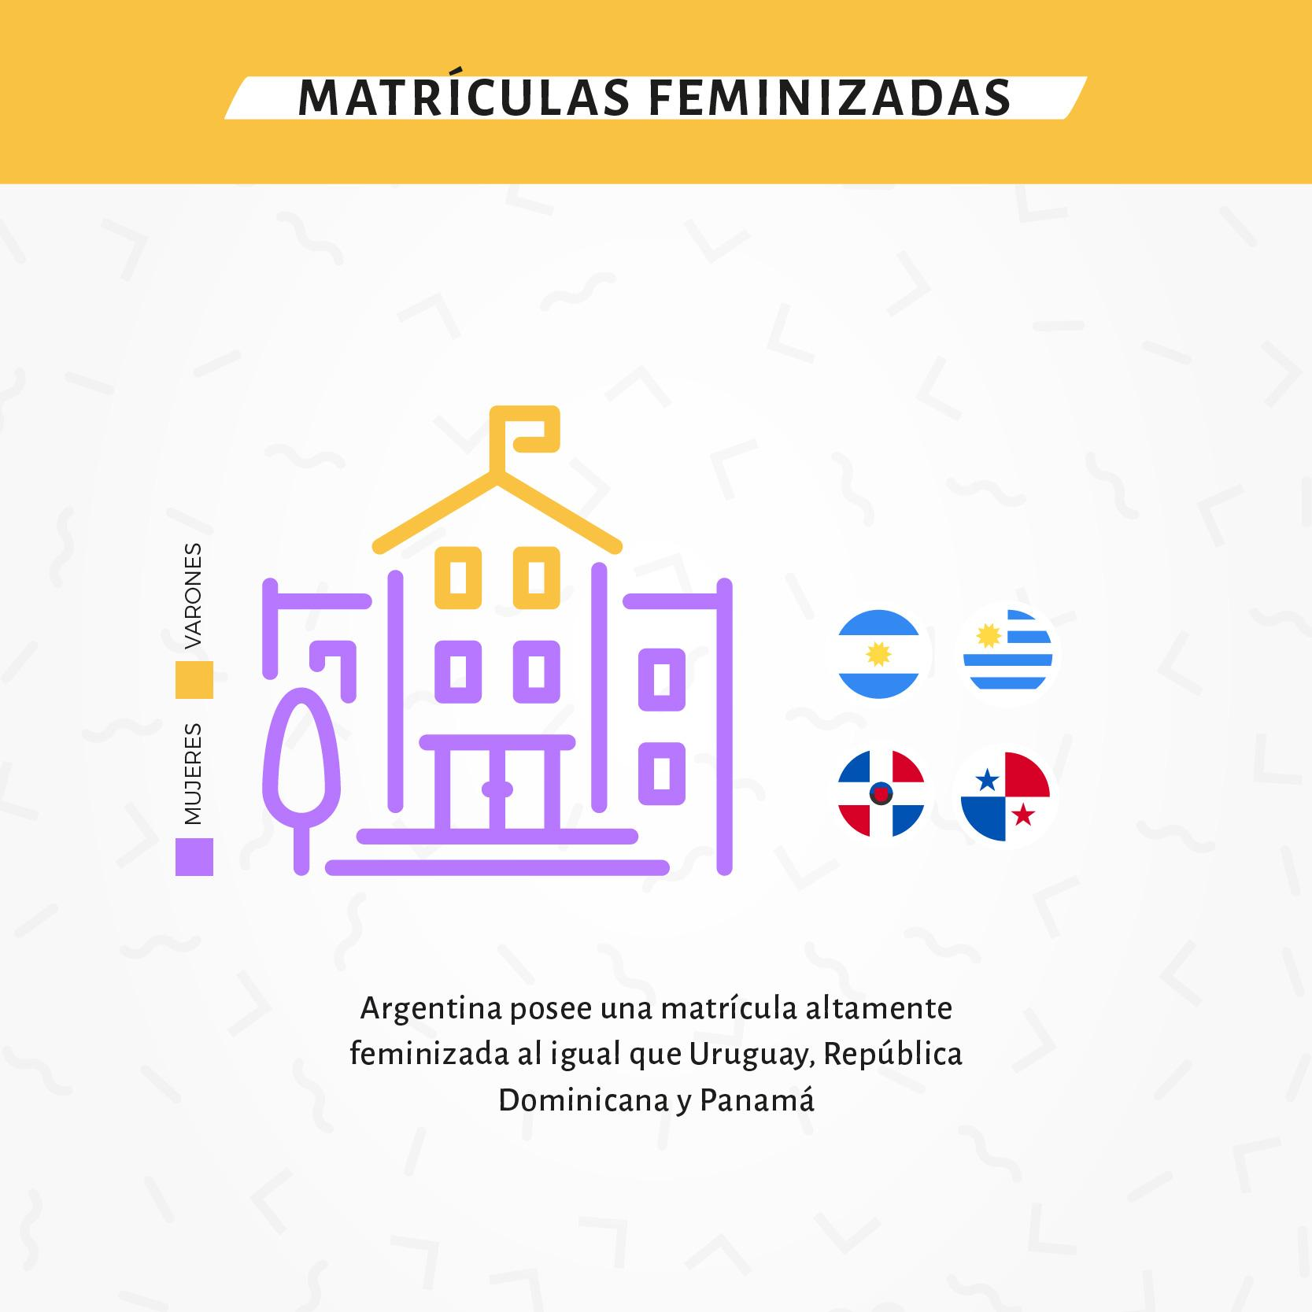

Slide 7
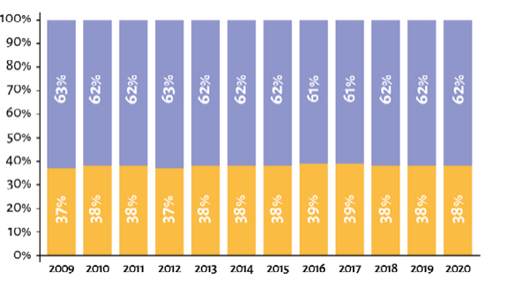
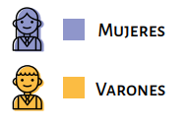
Evolución de la matricula de la UNCUYO según género 2009-2020

Slide 8
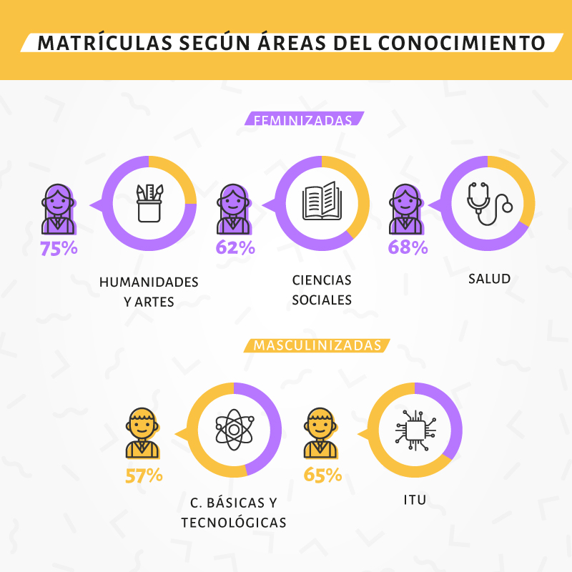

Slide 9
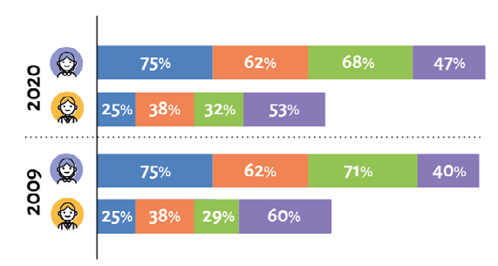
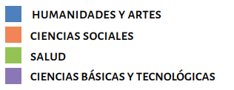
Matrícula de la UNCUYO según género y área del conocimiento. Años 2009 y 2020

Slide 10
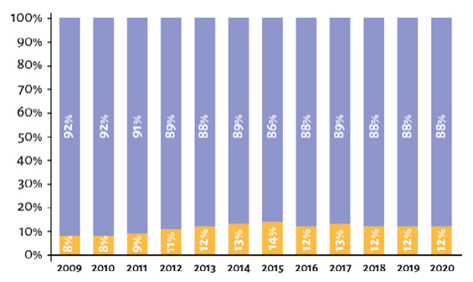

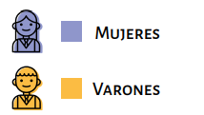
Ejemplo de carreras típicamente feminizadas y masculinizadas

Slide 11
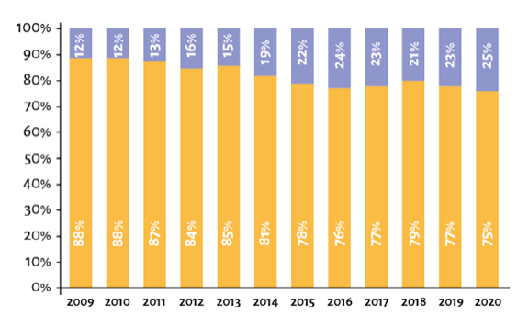

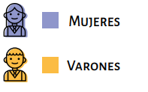

Slide 12
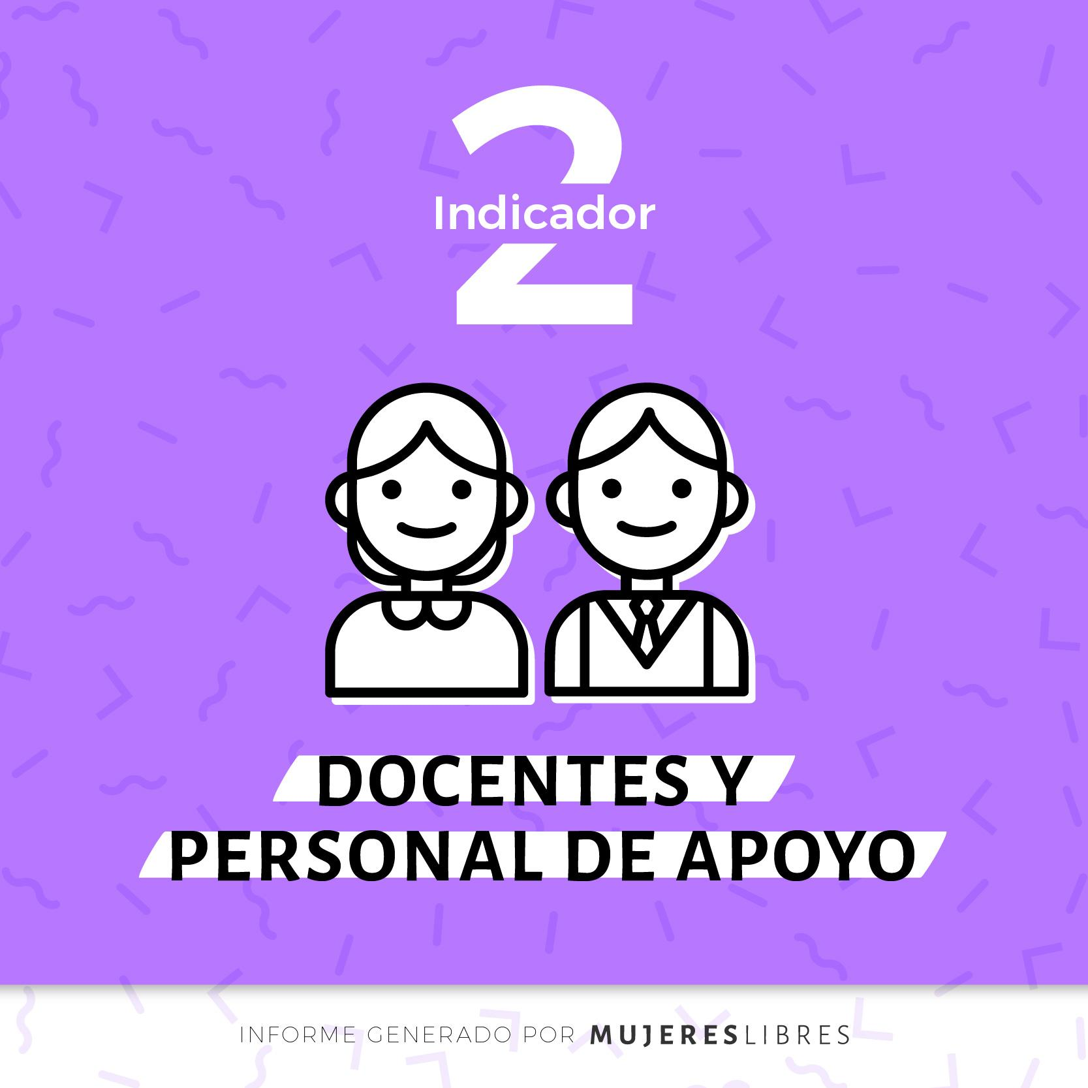

Slide 13
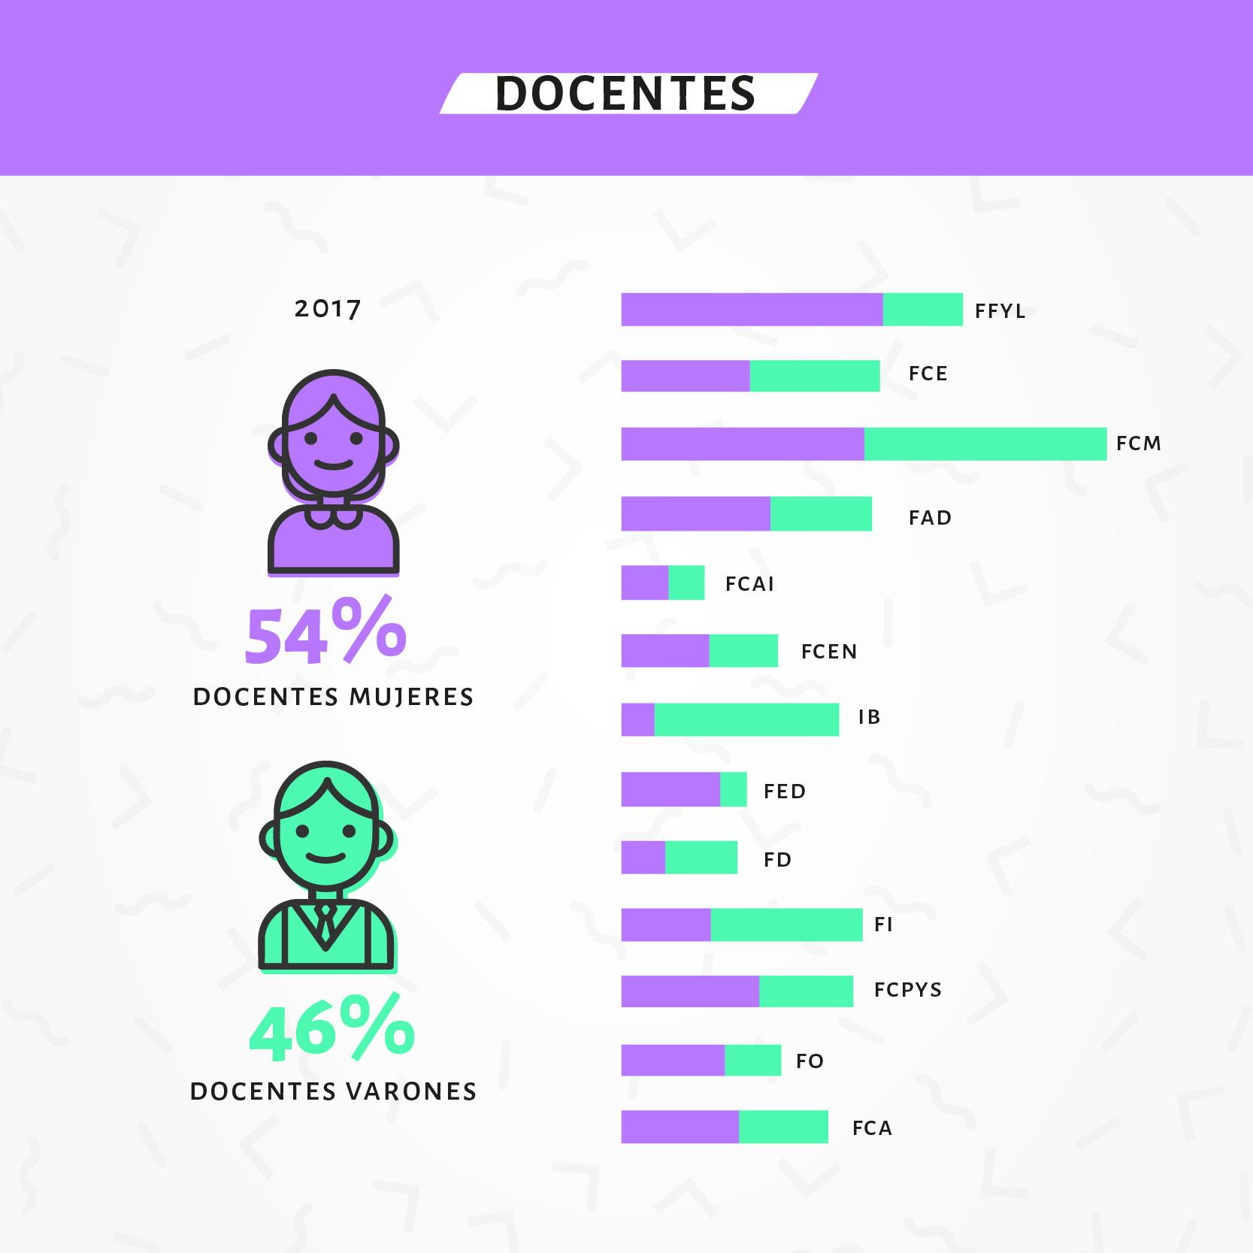
2021

Slide 14
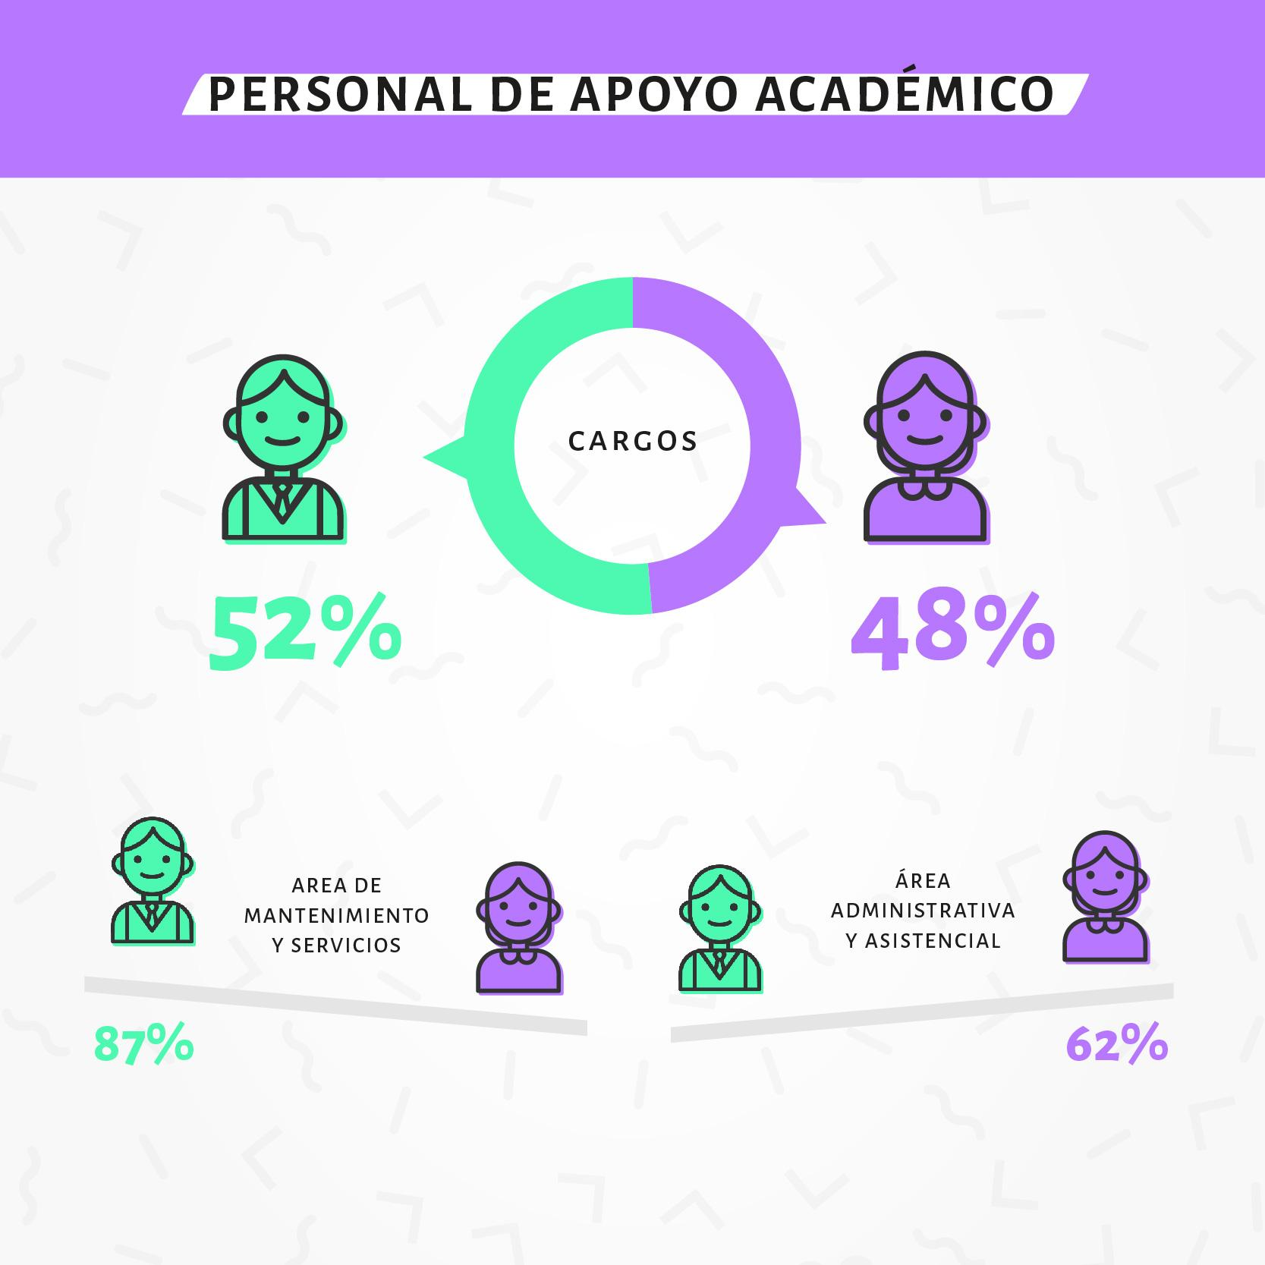

Slide 15
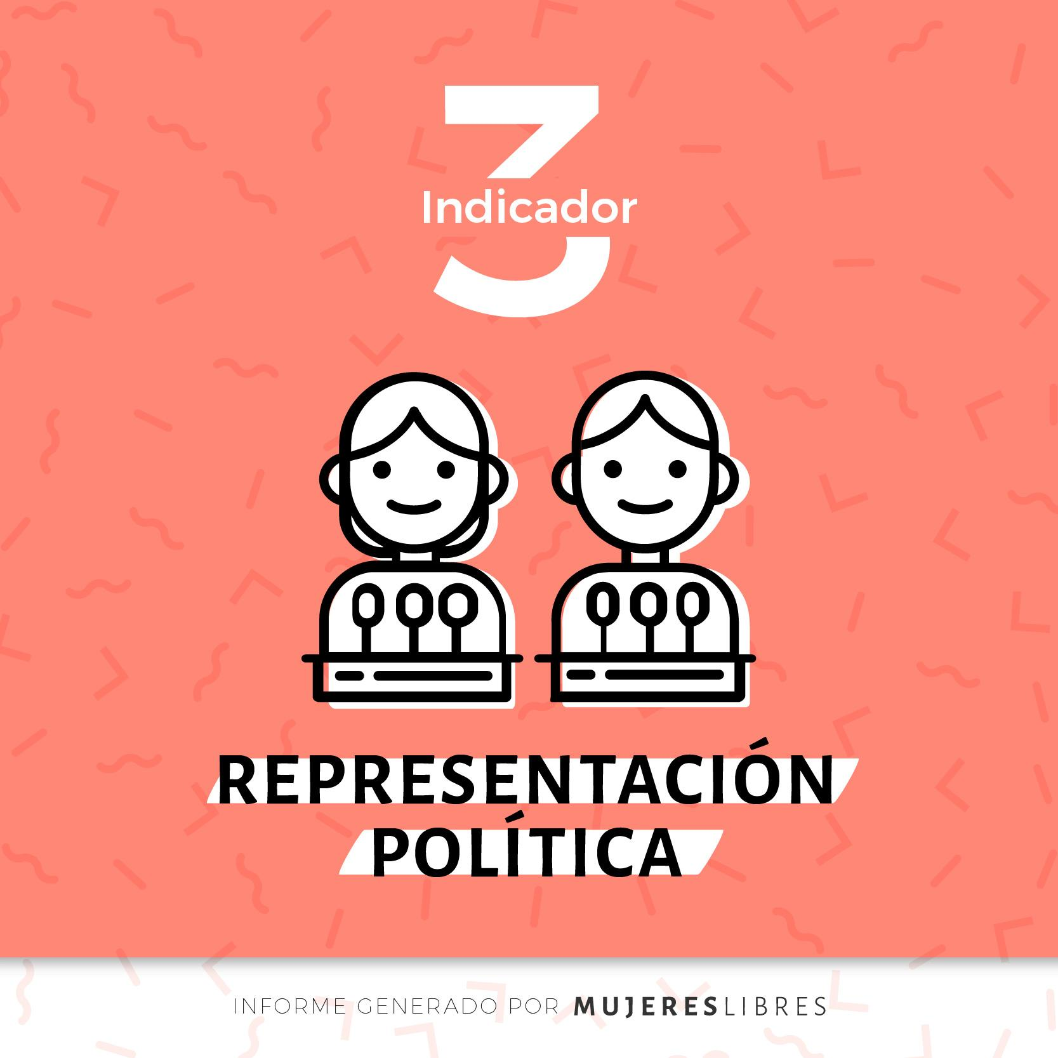

Slide 16
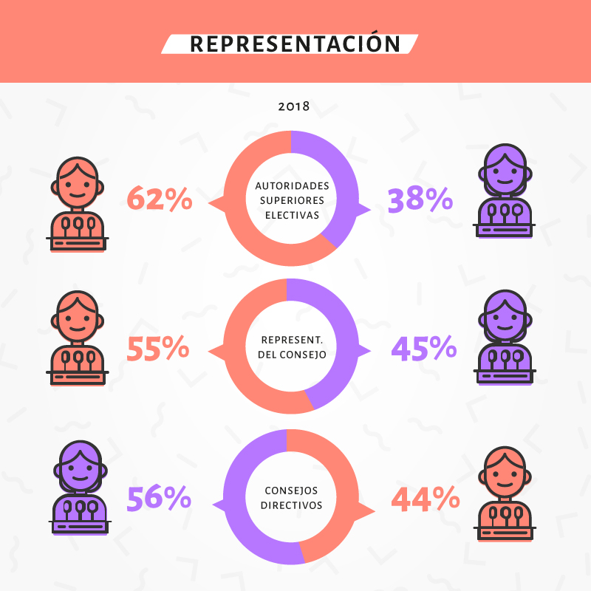

Slide 17
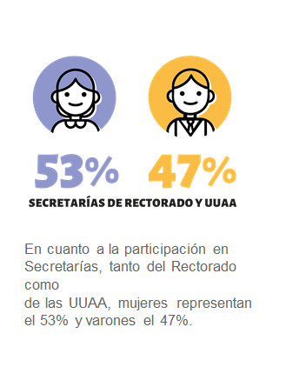

Slide 18
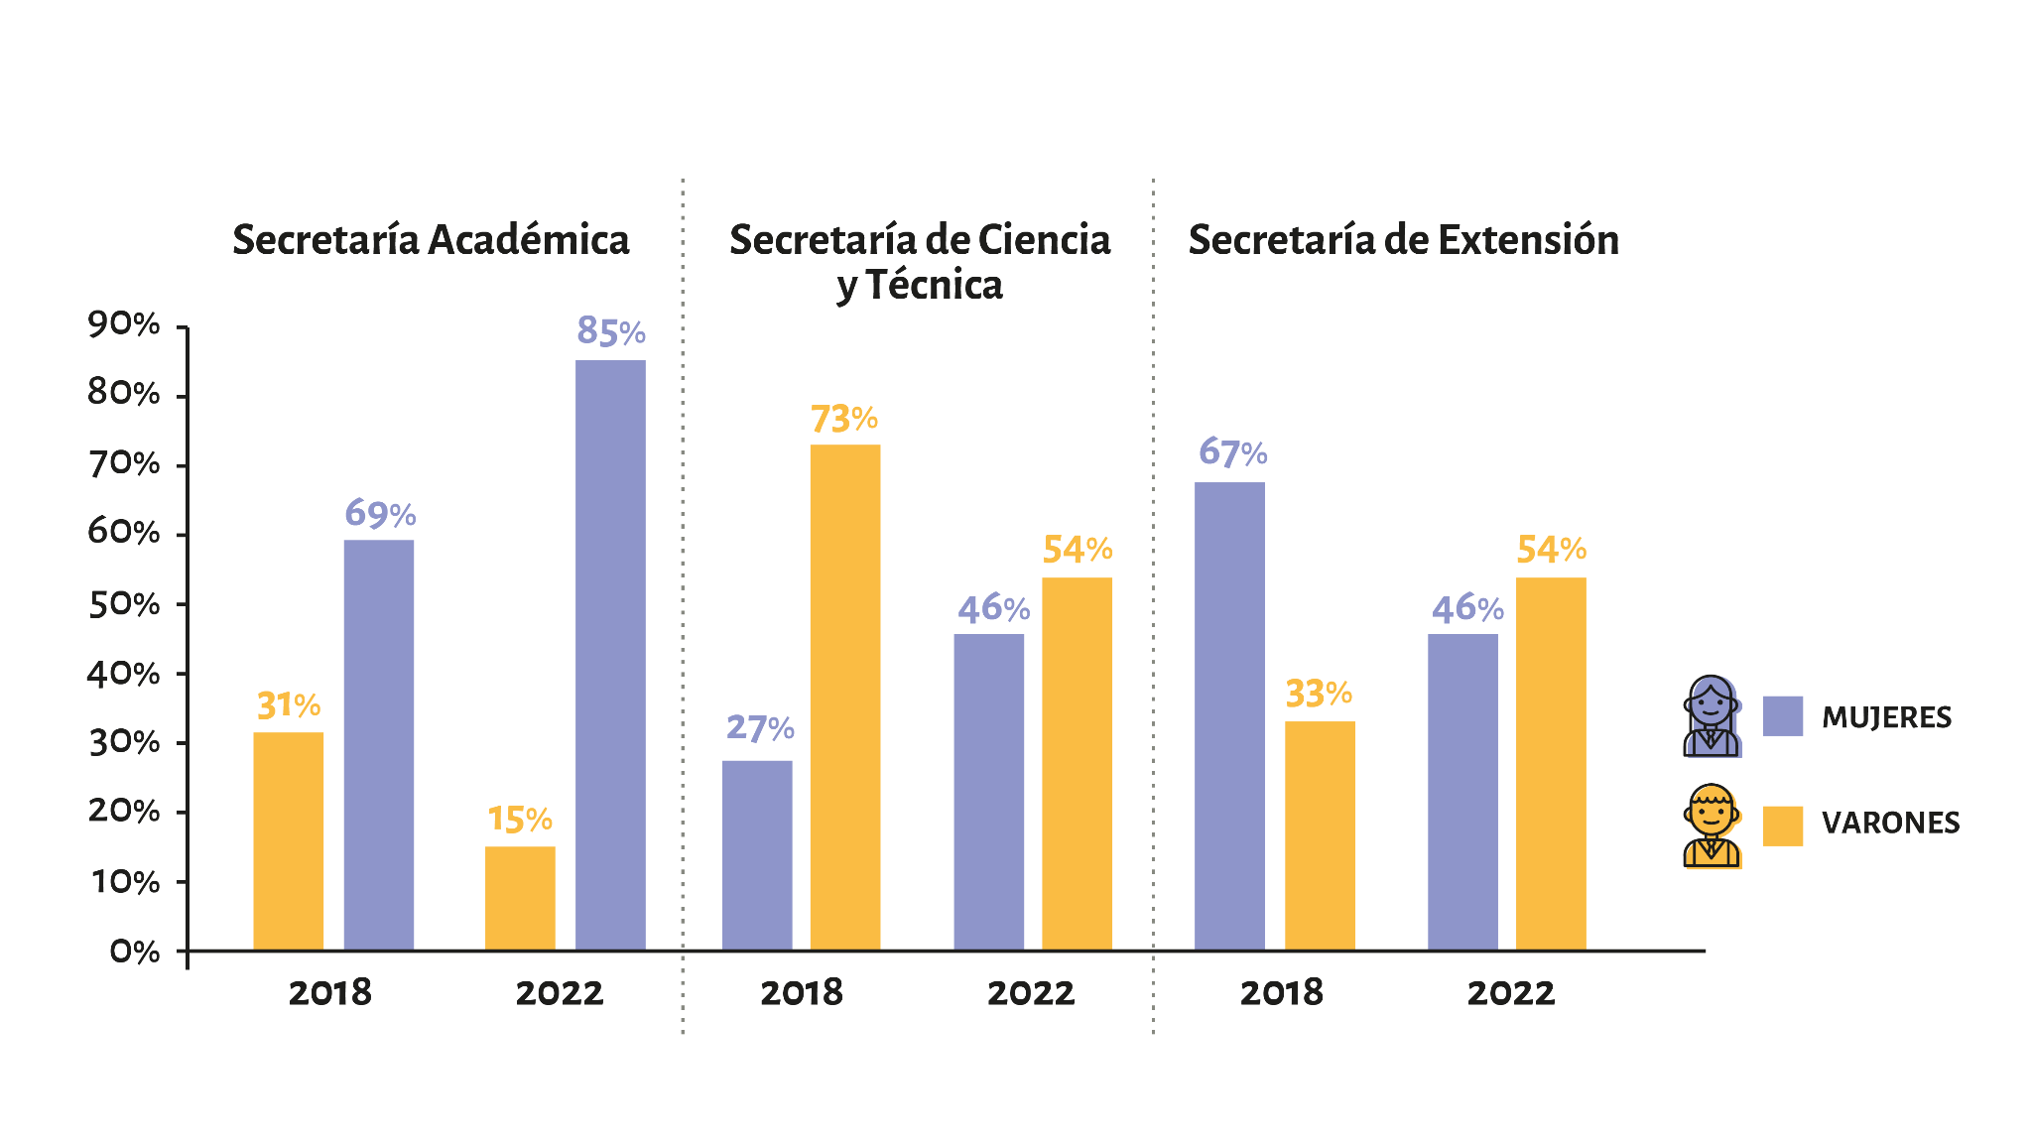
Secretarías sustanciales

Slide 19
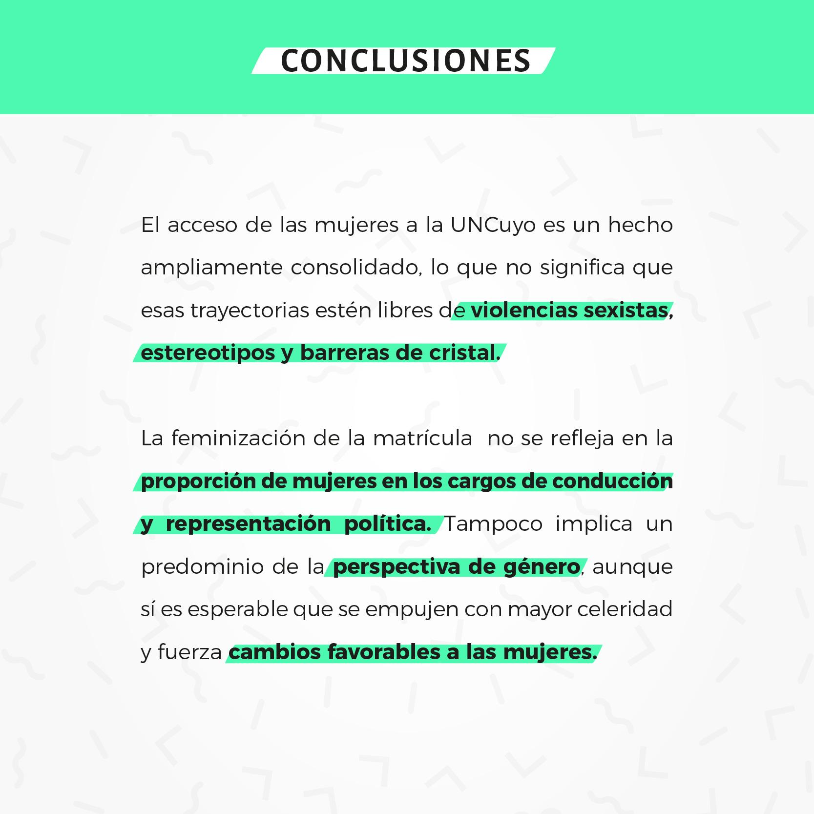

Slide 20
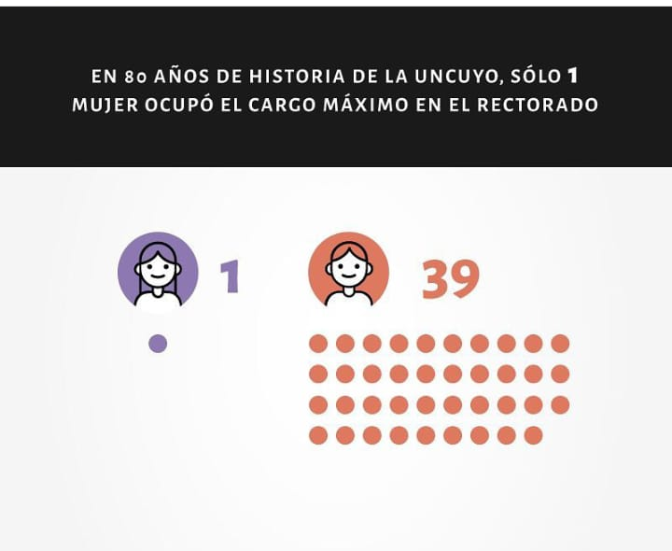
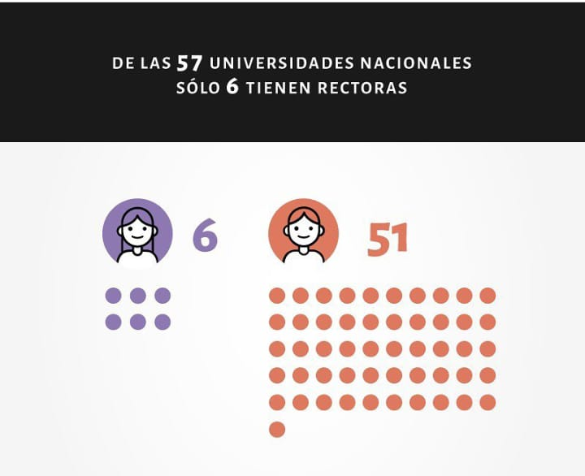

Slide 21

Año 2019: Reforma del Estatuto Universitario
Incorporación de la PARIDAD de GÉNERO
Proceso participativo
Abrir el debate sobre la participación política de las mujeres
La Universidad Nacional de Cuyo fue la primera en el país en implementar la paridad no sólo para las listas de los órganos colegiados, sino también para las de cargos a Decanato y Rectorado
La paridad se estableció como un “piso” y no como un “techo”, es decir que al menos un 50% de las listas deben estar conformadas por mujeres pero no hay un máximo.
Año 2022: primeras elecciones en las que se aplicó esta norma

Slide 22


Slide 23
Esta segunda etapa profundiza en
la participación política de las mujeres
a través del análisis de:
Participación política en los procesos electorales universitarios desde 2014 a 2022.
Participación de mujeres en la política estudiantil.
Representación en la Federación Universitaria de Cuyo.
Violencia política en el proceso electoral.

Slide 24

Fuentes utilizadas
• Actas de la Junta Electoral General y Particulares
disponibles en Digesto y sitios institucionales.
• Libro de Actas de las elecciones de la
Federación Universitaria de Cuyo (FUCUYO).
• Páginas web institucionales de Rectorado, UUAA e Institutos con una corroboración telefónica de datos.
• Artículos de prensa sobre las Elecciones 2022.

Slide 25



Metodología
2. Definición de criterios
para el análisis de listas/autoridades electas/equipos de gestión:
feminizados
Más del 60% presencia femenina;
o 1 mujer/1 mujer.
masculinizados
Más del 60% presencia masculina;
o 1 varón/1 varón.
paritarios
entre el 50 y el 59%;
o 1 mujer/1 varón

Slide 26

Participación política en los procesos electorales
2014 a 2022
Conformación de candidaturas y resultados electorales de 2014, 2016 (elecciones de medio término de Consejo), 2018 y 2022 de:
Rectorado
Decanatos
Consejo Superior

Slide 27
Fórmulas de gobierno Rectorado
Año | Listas | Mujeres Encabezando | Resultados
2014 | 3 paritarias 1 masculinizada | 0 | 1 Rector
2018 | 2 masculinizadas 1 paritaria | 1 | 1 Rector
2022 | 2 paritarias | 2 | 1 Rectora

Slide 28

Es la primera vez que las 2 fórmulas al Rectorado fueron encabezadas por mujeres. A 83 años de la creación de la Universidad Nacional de Cuyo la institución tiene a su segunda Rectora en la historia.

Slide 29
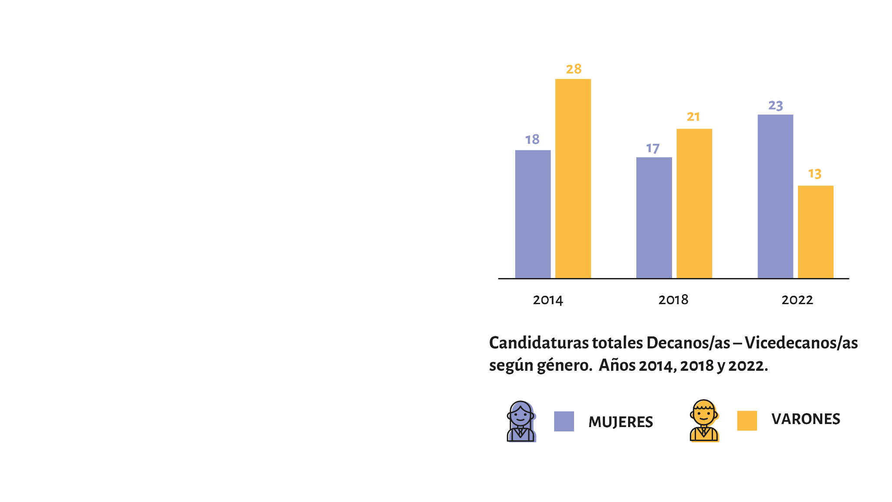
Candidaturas de gobierno a Decanatos

Slide 30
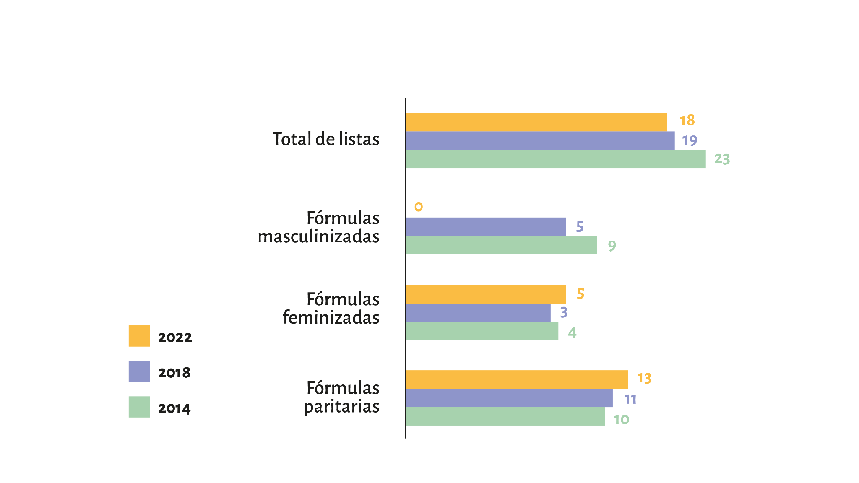
Fórmulas de gobierno Decanatos
Año | UUAA | Listas | Mujeres Encabezando | Resultados
2014 | 11 | 23 | 12 | 6 decanas
2018 | 12 | 19 | 8 | 5 decanas
2022 | 12 | 18 | 8 | 6 decanas

Slide 31
La brecha que persiste es la que ilustra los encabezamientos de listas de las fórmulas a Decanatos, donde los varones continúan teniendo una presencia superior al 56% en las candidaturas.
Podemos observar el impacto de la norma de paridad en el crecimiento de las fórmulas paritarias presentadas desde 2014 a la actualidad.
De las 13 fórmulas paritarias sólo 3 están encabezadas por mujeres (FI, FCA y FAD)
También hay que destacar el crecimiento de las fórmulas feminizadas, lo que se manifiesta en tres facultades (FED, FCPYS y FCEN)

Slide 32
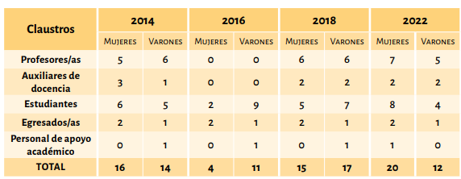
Autoridades electas Consejo Superior por claustro y género

Slide 33
Amplia presencia de mujeres en Consejo Superior que se sostiene desde el 2014 en adelante, lo que se acentuó en las primeras elecciones con normativa de paridad de género.
En la conformación del Consejo Superior en 2022, la representación estudiantil vuelve a estar feminizada, con 8 mujeres y 4 varones representando al claustro. Se mantiene la composición de la representación de egresados/as .
Se destaca que por primera vez desde las elecciones directas, una mujer representa al personal de apoyo académico.

Slide 34
Participación estudiantil
Representación de mujeres en la FUCUYO (Junta Ejecutiva)
Año | Listas | Mujeres Encabezando | Resultados
2017 | 8 | 6 | 1 varón pte.
2019 | 5 | 4 | 1 varón pte.
2022 | 4 | 3 | 1 mujer pte.

Slide 35
Se visualiza un crecimiento de la representación política de las mujeres en la Federación Universitaria en el período 2017-2022, de manera coincidente con la elección directa.
Se observa que desde el 2017 en adelante la conducción de la FUCUYO es paritaria en términos de género sin embargo la presidencia de la misma viene siendo ocupada por un varón.
En el 2022 una mujer asumió la presidencia del órgano estudiantil. Sin embargo, en el resto de la junta ejecutiva se identifica una composición masculinizada del cuerpo, con 5 mujeres y 8 varones.

Slide 36
Violencia politica contra las mujeres
Se diseñó una breve encuesta que se realizó entre julio y agosto de 2022, dirigida a candidatas a Decanas, Vicedecanas y estudiantes candidatas a la conducción de la Federación Universitaria de Cuyo quienes respondieron de manera anónima.
En total contestaron 16 personas:
37,5% fueron candidatas a Decanas
50% candidatas a Vicedecanas
12,5% candidatas a la presidencia de la FUCUYO
El 100% de las encuestadas considera a la Reforma de la Paridad como una medida positiva que ha democratizado la organización del espacio político que integran.

Slide 37
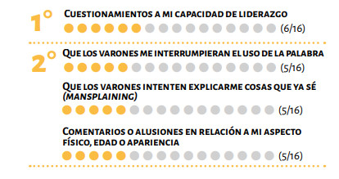
Situaciones de violencia vividas
La mayoría experimentó alguna situación de violencia, de matices muy diferentes, pero que afectan las trayectorias políticas de las mujeres.
Los cuestionamientos a la capacidad de liderazgo y los impedimentos en el uso de la palabra en los espacios públicos son las prácticas más.
También los comentarios sobre su aspecto físico o características de su vida personal.

Slide 38
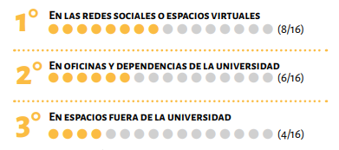

Ámbitos en que se manifiesta la violencia política contra las mujeres
Los entornos digitales como el principal espacio donde tuvieron lugar las expresiones agresivas
Esto tiene sentido en una sociedad altamente digitalizada donde una parte importante de la militancia se ejerce en redes sociales y espacios virtuales, además los mismos posibilitan el uso del anonimato o perfiles falsos, evitando así la responsabilidad por los comentarios publicados.

Slide 39
Factores obstaculizadores de la participación política
Se identifica a la cultura machista y las concepciones tradicionales de género como el principal factor que afecta la participación política de las mujeres, lo cual deja en evidencia que no se trata de obstáculos o dificultades individuales o partidarias sino de un rasgo estructural y estructurante de la desigualdad de género.
Otro obstáculo manifestado es el de las responsabilidades familiares

Slide 40
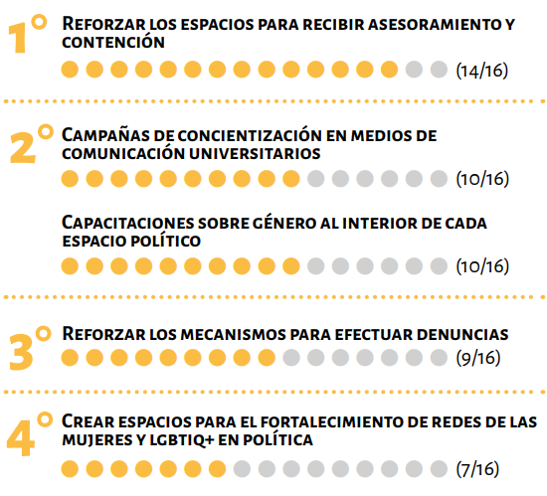
Medidas y acciones necesarias para prevenir y abordar la violencia política por motivos de genero

Slide 41
Desafíos
Transformar la cultura política institucional
para profundizar cambios cualitativos
Continuar produciendo datos con perspectiva de género que acompañen el diseño y la implementación de politicas en las universidades

Slide 42
EQUIPO DE TRABAJO
Directora Políticas Públicas y Planificación
Abog. Valentina Diaz
Coordinadora Programa Mujeres Libres
Rocío Gómez Casciola
Elaboración y análisis de datos
Lic. Fernanda Bernabé
Abog. Valentina Diaz (Dirección de Políticas Públicas y Planificación)
Rocío Gómez Casciola ( Programa Mujeres Libres)
Lic. Romina Zapata (Programa Mujeres Libres)
Lic. Delfina Anunziata (Programa Mujeres Libres)
Lic. Constanza Ituarte (Área de Planificación)
Lic. Leticia Sepúlveda (Área de Planificación)
Diseño y comunicación
d.g. Rosina Pierobon y María Jesús Abril.

Slide 43


